Slide 1
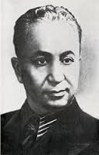
Adabiyot
7-sinf
Mavzu: Mirtemir

Slide 2
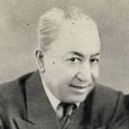
MIRTEMIR TURSUNMAT O‘G‘LI
Turkistonda tug‘ilgan.
Bobosi qo‘lida, eski maktabda;
“Almaiy” nomidagi ish maktabida;
Samarqanddagi O‘zbekiston dav-lat pedagogika akademiyasida o‘qigan.
(1910-1978)

Slide 3
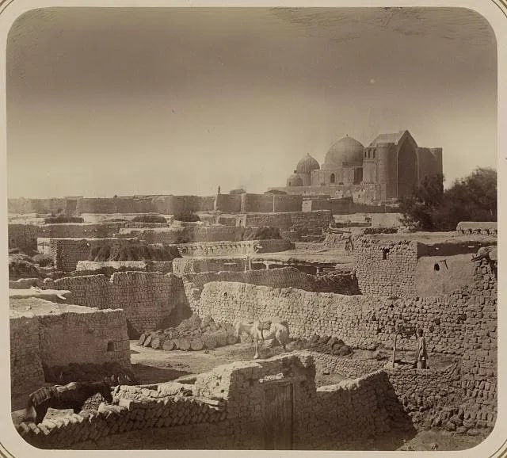
MIRTEMIR
“Men tug‘ilgan qishloqning kun- botarida qadim Turkiston shahri, janubida O‘tror, Boybalk хarobalari va Yassi, Suyri qal’alaridan qolgan kultepalar, undan nari Sirdaryo...
1910-yili bug‘doy o‘rog‘ida shu qishloqda tug‘ilibman. Otam – dehqon va chorvador, ona tomondan bobom mulla, maktabdor…”

Slide 4
IJODIY MEROS
1-SHE’RIY TO‘PLAM:
“Shu’lalar qo‘ynida” 1928
She’r va dostonlar to‘plamlari:
“Tanburim ovozi” 1926
“Zafar”; “Qaynashlar”; “Tong”; “Bong”; “Poytaxt”; “O‘ch”; “Surat” | “Qoraqalpoq daftari”; “Tingla, hayot!”; “Izlaganim”; “Tog‘day tayanchim”; “Yodgorlik”.
SHE’RIYATNING BOBODEHQONI

Slide 5
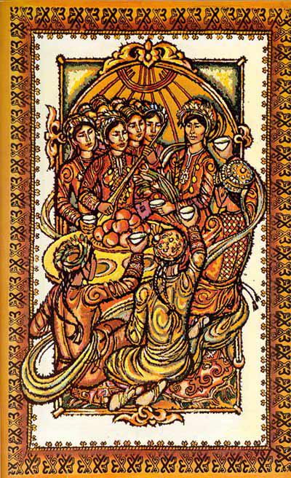
TARJIMALAR
A.S.Pushkin, M.Y.Lermontov, N.A.Nekrasov, T.G.Shevchenko , Homer, Shota Rustaveli, H.Heyne, Thakur, Maxtumquli, Berdaq, Nozim Hikmat.
2019
“Qirqqiz”

Slide 6
“TOSHBU”
Chayirsan, chechansan, chuchuksan so‘zsiz,
Ertakday ezgusan, buloq yanglig‘ pok.
Ko‘z ololmas hatto ilg‘asa ko‘zsiz,
Holbuki, munglug‘san.
G‘amdan ko‘ksing chok.

Slide 7
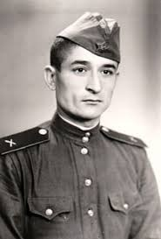
“TOSHBU”
Yor jangga jo‘narkan:
“Bo‘shashma”, – devdi,
Bo‘shashgan paytda ham bo‘lolding tetik.
Bilarding – u seni jonidek sevdi,
Egningda kalta to‘n, oyoqda etik,

Slide 8
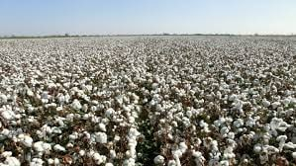
“TOSHBU”
Ko‘ngil qo‘yding suyuk paxtazoringga,
Jo‘yaklarda qolding qosh qorayguncha.
Ter to‘kib ko‘z tikding o‘z devkoringga,
Vafo bo‘lsa agar, bo‘lur-da shuncha!

Slide 9
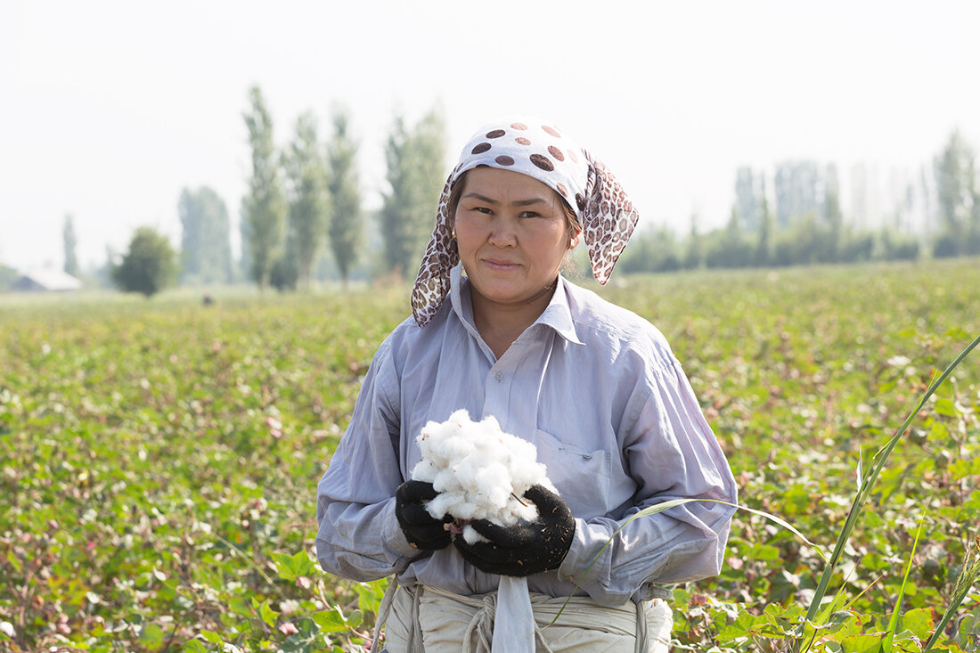
“TOSHBU”
Seni sal xo‘rlagan sira insonmas,
Ko‘zlaringda g‘urur va
baxtdan yosh bu.
Sensiz O‘zbekiston –
O‘zbekistonmas,
Sensiz keng jahon ham
sira jahonmas,
Toshbu!

Slide 10
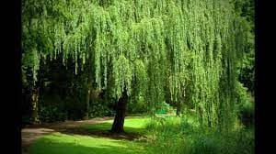
“BETOBLIGIMDA”
Majnuntol tagiga o‘tqazing meni,
Qovrilmay to g‘ashlik alangasida.
Majnuntol tagiga o‘tqazing meni,
Nafasimni rostlay ko‘lankasida.
Majnuntol tagiga o‘tqazing meni,
Shu kungacha o‘zni men cheklab bo‘ldim.
Majnuntol tagiga o‘tqazing meni,
Men uchun yig‘lasin, men yig‘lab bo‘ldim.
Majnuntol tagiga o‘tqazing meni,
Qushlar ovoziga quloq solayin.
Majnuntol tagiga o‘tqazing meni,
Xayol og‘ushida orom olayin.

Slide 11
MUSTAQIL BAJARISH UCHUN TOPSHIRIQLAR:
Mirtemirning “Onaginam” she’rini o‘qing.
“Majnuntol tagiga o‘tqazing meni” misra-si takrori qanday vazifa bajarganligini yozing.
“Armon” deganda siz nimani tushunasiz? Fikringizni matn shaklida ifodalang.

